Slide 1


PRESENTACIÓN DEL SELLO MUNICIPAL
Dirección General de Políticas y Estrategias
Dirección de Promoción de Implementación de Políticas
Coordinación de Implementación de Políticas con Gobiernos Subnacionales
Lima, abril 2018

Slide 2

¿Qué es el Sello Municipal?
El Sello Municipal es el reconocimiento que otorga el Estado peruano, a través del Ministerio de Desarrollo e Inclusión Social, a las municipalidades que tienen una labor destacada en el cumplimiento de metas priorizadas y en el desarrollo de buenas prácticas que incrementan la calidad de los servicios públicos, contribuyendo a la mejora de las condiciones de vida de la población para su desarrollo e inclusión social.
Fue creado a través de la Resolución Suprema Nº 002-2015-MIDIS.
Las bases de la tercera edición fueron aprobadas mediante la Resolución Ministerial Nº 292-2017-MIDIS.

Slide 3

¿Qué resultados tiene el sello municipal?
EDICIÓN | CONVOCADAS | INSCRITAS | GANADORAS
PRIMERA 2015-2016 | 1 092 | 621 | 326*
SEGUNDA 2016-2017 | 1 148 | 637 | 248*
TERCERA 2018 | 1573 | 617 | ¿?***
*Distritos cumplen 8 -10 metas
**Distritos cumplen 100% de metas de avance
*** Con el trabajo articulado lograremos que todas las municipalidades ganen, para ello las municipalidades deben cumplir con el 100% de metas propuestas

Slide 4
¿Qué resultados cualitativos tiene el sello municipal?
Cualitativo
90% de municipalidades entrevistadas respondieron que estaban de acuerdo con los indicadores, metas, plazos y medios de verificación.
90% de municipalidades entrevistadas recibieron a AT y 98% lo consideran útil o muy útil.
74% GLE recibieron por primera vez algún tipo de asistencia técnica por parte del Estado.
Coinciden que utilizar las TIC fueron muy provechosos.
Las municipalidades participan en el Sello Municipal y Programa de Incentivos y han podido manejar ambas intervenciones.
El SM ha favorecido la articulación entre el GL, MIDIS, Sectores.

Slide 5
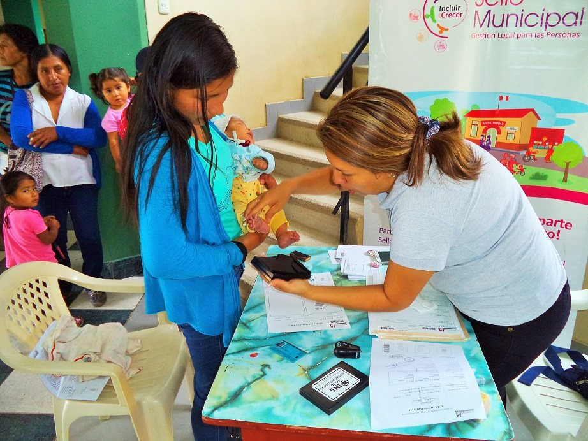
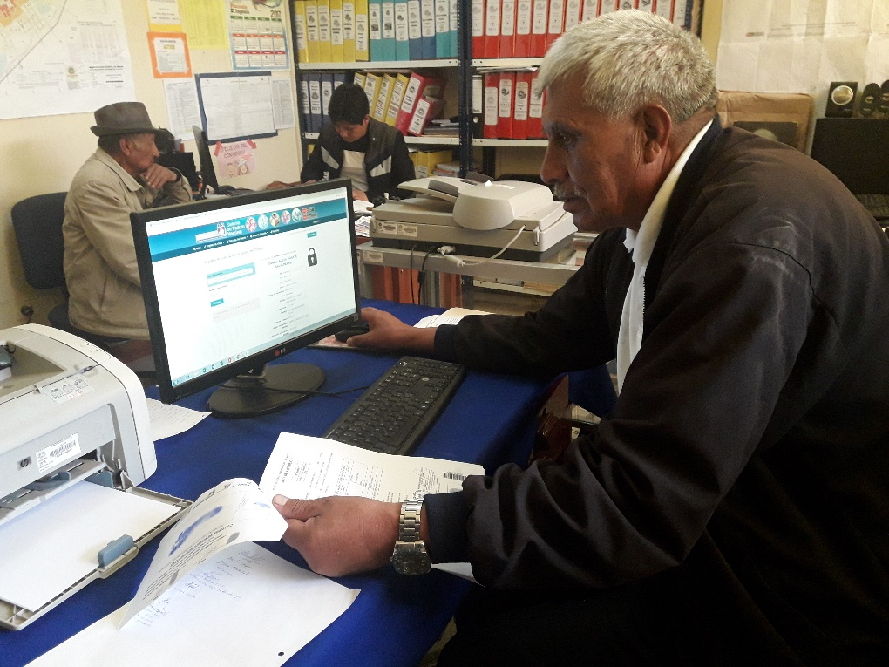
¿Qué resultados cuantitativos tiene el sello municipal?
Cuantitativo
El SM tiene un efecto positivo y significativo en los siguientes indicadores: acceso a identidad, el registro en el padrón nominal y focalización de hogares.

Slide 6
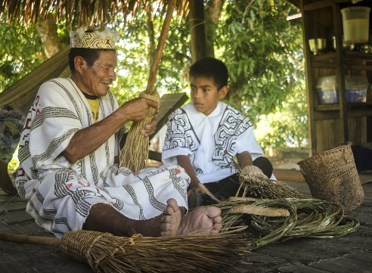
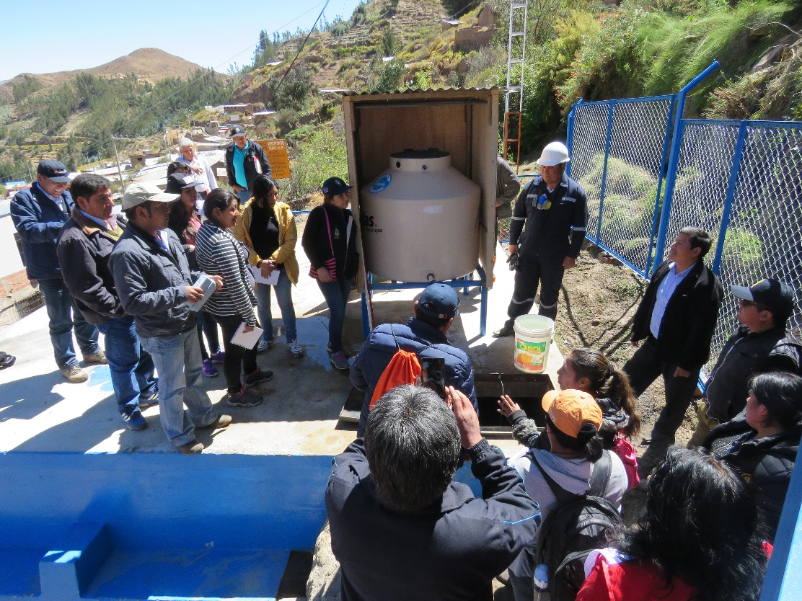
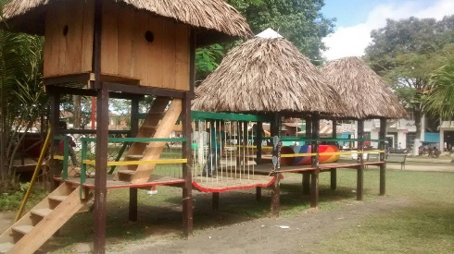
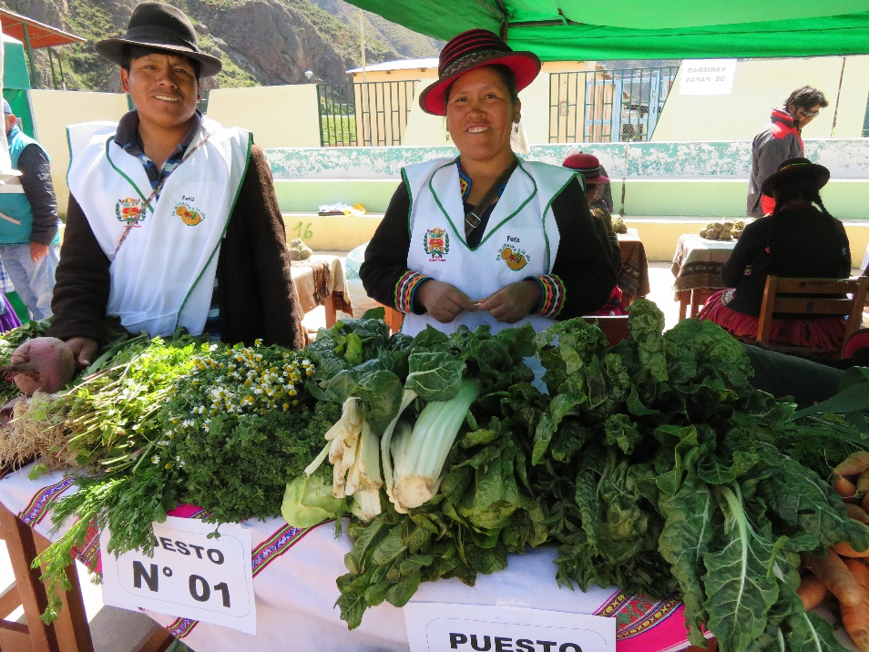
Adulto mayor difundiendo sus saberes productivos, Sepahua, Ucayali
Cloración del agua, Tarucachi, Tacna
Acoria Huancavelica
Espacio público de juego, Barranca, Loreto
Ferias “De la Chacra a la Olla”, Ichuña, Moquegua

Slide 7
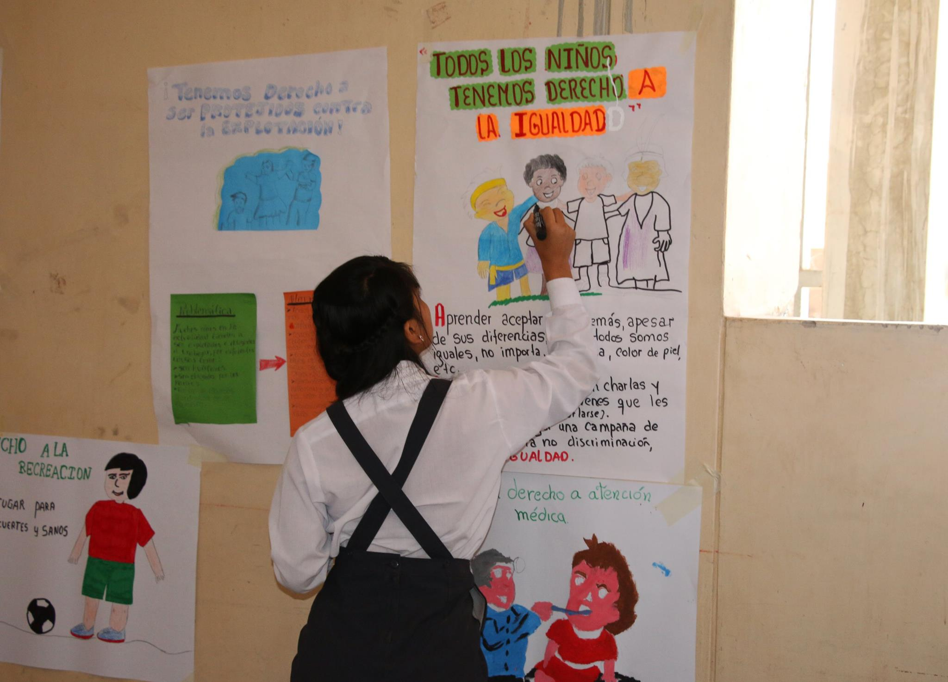
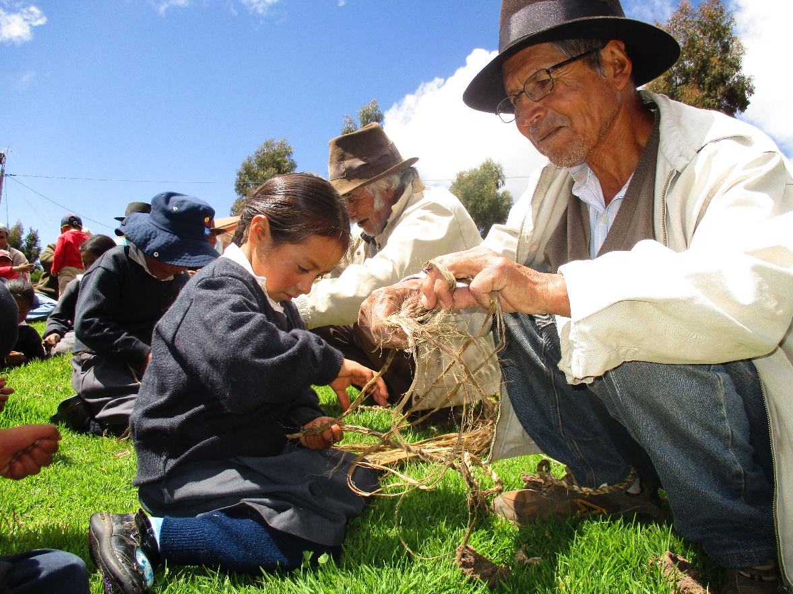
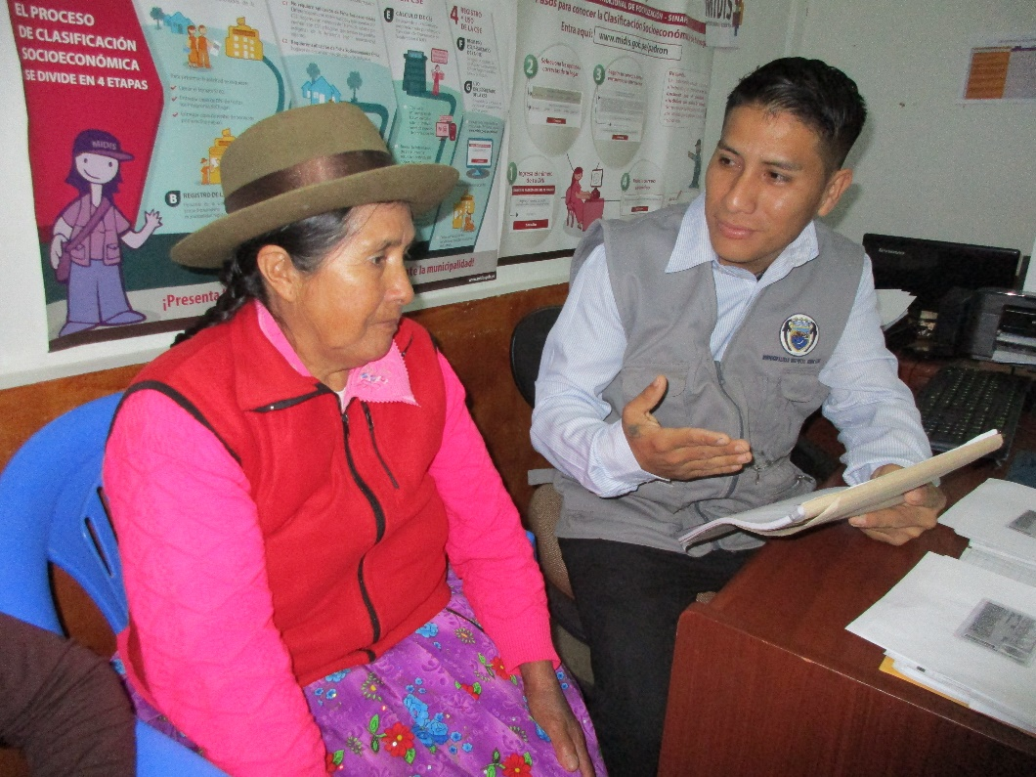
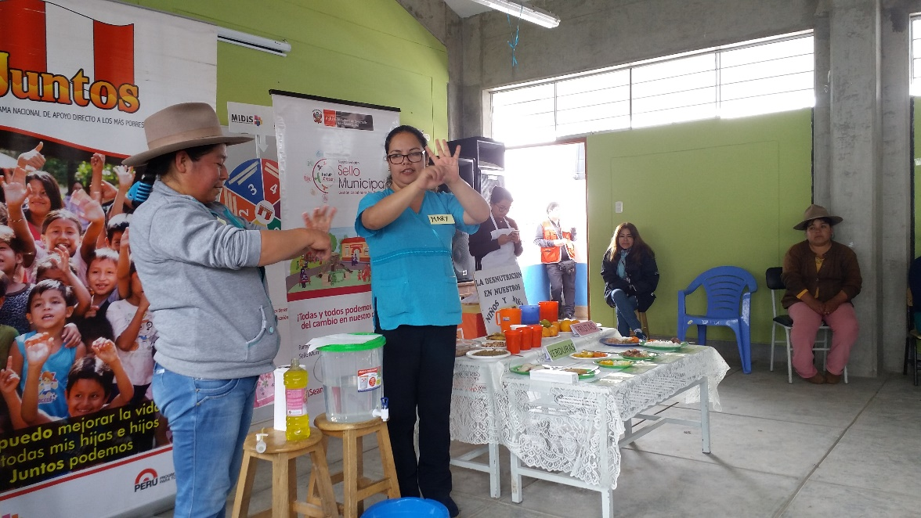
Trabajo con adolescentes, La Arena, Piura
Transmisión de saberes productivos, Saurama, Ayacucho
Atenciones SISFOH, Cerro Azul, Lima
Lavado de manos, Julcán, La Libertad

Slide 8
Objetivos tercera edición
Promover que las municipalidades brinden servicios públicos de calidad, articulados y orientados a resultados, que mejoren las condiciones de vida de la población en el marco de la Política Nacional de Desarrollo e Inclusión Social.
De forma específica, sus objetivos son:
Fomentar en las municipalidades la gestión oportuna, eficiente y eficaz, orientada a resultados al servicio de las personas.
Fortalecer la articulación intrainstitucional, intersectorial e intergubernamental en la provisión de servicios públicos.
Identificar, documentar y difundir experiencias innovadoras y exitosas desarrolladas durante la implementación de las ediciones pasadas del Sello Municipal que permiten generar valor público.

Slide 9
Características
La participación de las municipalidades es voluntaria.
La inscripción es gratuita.
Las metas son de competencia de la municipalidad en su ámbito distrital.
Las municipalidades inscritas reciben acompañamiento para el cumplimiento de sus metas de parte de las entidades públicas involucradas.
Se ha considerado dos tipos de Premios, a los cuales las municipalidades podrán postular de acuerdo con el cumplimiento de las consideraciones establecidas en estas bases:
  Premio al Desempeño
  Premio a la Buena Práctica

Slide 10
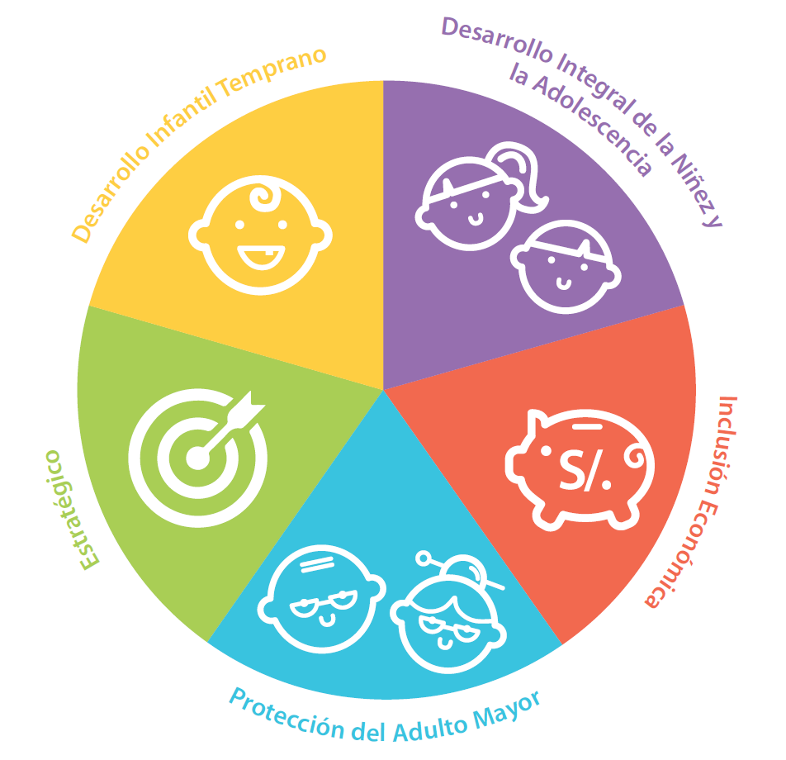
ejes de la política nacional de desarrollo e inclusión social

Slide 11
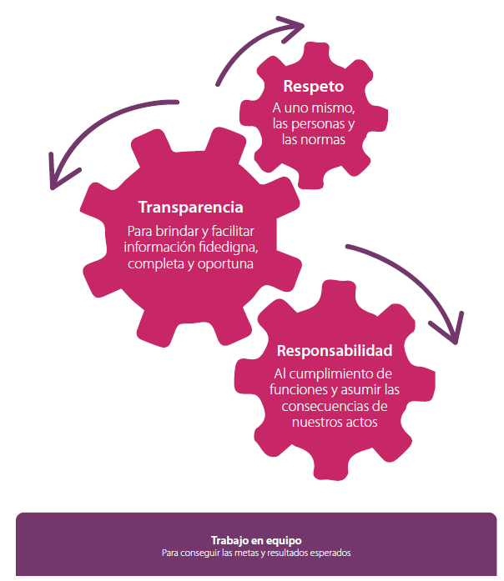
Código de ética
Las entidades públicas y las municipalidades que participamos en la tercera edición del Sello Municipal nos comprometemos a cumplir los principios, deberes y prohibiciones establecidos en la Ley del Código de Ética de la Función Pública – Ley N.° 27815.

Slide 12

PREMIO AL DESEMPEÑO
Descripción
El Premio al Desempeño busca reconocer a las municipalidades que cumplen con las metas priorizadas bajo un enfoque de ciclo de vida en el marco de la Política Nacional de Desarrollo e Inclusión Social.

Slide 13
Público Objetivo
DEPARTAMENTO | PREMIO A LA BUENA PRÁCTICA
Amazonas | 17
Ancash | 45
Apurímac | 39
Arequipa | 39
Ayacucho | 43
Cajamarca | 30
Cusco | 29
Huancavelica | 51
Huánuco | 33
Ica | 9
Junín | 41
La Libertad | 29
Lambayeque | 16
Lima | 41
Loreto | 15
Madre de Dios | 6
Moquegua | 12
Pasco | 19
Piura | 19
Puno | 28
San Martin | 32
Tacna | 11
Tumbes | 4
Ucayali | 9
TOTAL | 617
Se convocaron a 1 573 municipalidades.
Las inscripciones cerraron el 19 de marzo. En total se inscribieron 617 municipalidades.
Todas las municipalidades tienen a su cargo los tres (3) productos del MINSA.

Slide 14
Ejes, productos e indicadores
EJE | PRODUCTO | INDICADOR
DESARROLLO INFANTIL TEMPRANO | 1. Niñas y niños menores de 12 meses de edad con trámite oportuno a la identidad. | Porcentaje de niñas y niños menores de 12 meses de edad con trámite del Documento Nacional de Identidad (DNI) iniciado hasta los 30 días después de su nacimiento.
 | 2. Familias participan en sesiones demostrativas de preparación de alimentos para la prevención y reducción de la anemia y la desnutrición crónica infantil, promovidas por la municipalidad. | Número de familias con niñas y niños menores de 36 meses de edad y gestantes que participan en sesiones demostrativas de preparación de alimentos para la prevención y reducción de la anemia y la desnutrición crónica infantil, promovidas por la municipalidad.
 | 3. Niñas y niños menores de 36 meses de edad registradas/os en el padrón nominal del distrito con información completa y actualizada. | Porcentaje de niñas y niños menores de 36 meses de edad registradas/os en el padrón nominal del distrito con información completa y actualizada sobre centro poblado, tipo de seguro y acceso a programas sociales.
DESARROLLO INTEGRAL DE LA NIÑEZ Y ADOLESCENCIA | 4. Adolescentes reciben orientación/consejería en salud sexual y reproductiva, promovido por la municipalidad. | Número de adolescentes que reciben orientación/consejería en salud sexual y reproductiva, promovido por la municipalidad.
 | 5. Municipalidad invierte en el equipamiento para el servicio alimentario de las instituciones educativas de su jurisdicción. | Porcentaje de ejecución presupuestal de la municipalidad dirigido al equipamiento del servicio alimentario de instituciones educativas del ámbito del PNAE Qali Warma, respecto al presupuesto inicial de apertura de los programas presupuestales.

Slide 15
Ejes, productos e indicadores
EJE | PRODUCTO | INDICADOR
INCLUSIÓN ECONÓMICA | 6. Productoras/es acceden al mercado local y regional. | Número de productoras/es que participan en las Ferias de la Chacra a la Olla realizadas por la municipalidad.
PROTECCIÓN AL ADULTO MAYOR | 7. Municipalidad implementa acciones que contribuyen a la protección, revaloración y autonomía de las personas adultas mayores. | Número de acciones implementadas por la municipalidad, en el marco de la intervención Saberes Productivos, que contribuyen a la protección, revaloración y autonomía de las personas adultas mayores.
ESTRATÉGICO | 8. Centros de Atención y personas afectadas por tuberculosis reciben oportunamente las canastas de alimentos. | Porcentaje de Centros de Atención de las modalidades Comedores, Hogares y Albergues, Adultos en Riesgo y Trabajo Comunal reciben las canastas de alimentos completa y mensualmente por parte de la municipalidad.
 |  | Porcentaje de personas afectadas por tuberculosis, usuarios de la modalidad PAN TBC, reciben su canasta de alimentos completa y mensualmente por parte de la municipalidad.

Slide 16
Ejes, productos e indicadores
EJE | PRODUCTO | INDICADOR
ESTRATÉGICO | 9. Hogares con clasificación socioeconómica oportuna y actualizada. | Porcentaje de hogares con Clasificación Socioeconómica (CSE) en el Padrón General de Hogares (PGH) en un plazo no mayor a veinticinco (25) días hábiles, contados desde la fecha de registro de la solicitud de CSE en el mecanismo electrónico provisto por la Dirección de Operaciones de Focalización (DOF).
 |  | Número de Hogares con Clasificación Socioeconómica (CSE) de pobre y pobre extremo en el Padrón General de Hogares (PGH) vencido y por vencer hasta enero del 2019, con CSE actualizada.
 | 10. Organizaciones Comunales que administran, operan y mantienen los servicios de agua y saneamiento son supervisadas por la municipalidad. | Número de Organizaciones Comunales supervisadas al menos dos veces por el Área Técnica Municipal (ATM).
 | 11. Municipalidad organiza y capacita a la población ante emergencias y desastres. | Número de actividades de organización y capacitación a la población ante emergencias y desastres realizadas por la municipalidad.
 | 12. Municipalidad cuenta con protocolos para la atención ciudadana con enfoque intercultural. | Número de protocolos con enfoque intercultural para la atención ciudadana aprobados por la municipalidad.

Slide 17
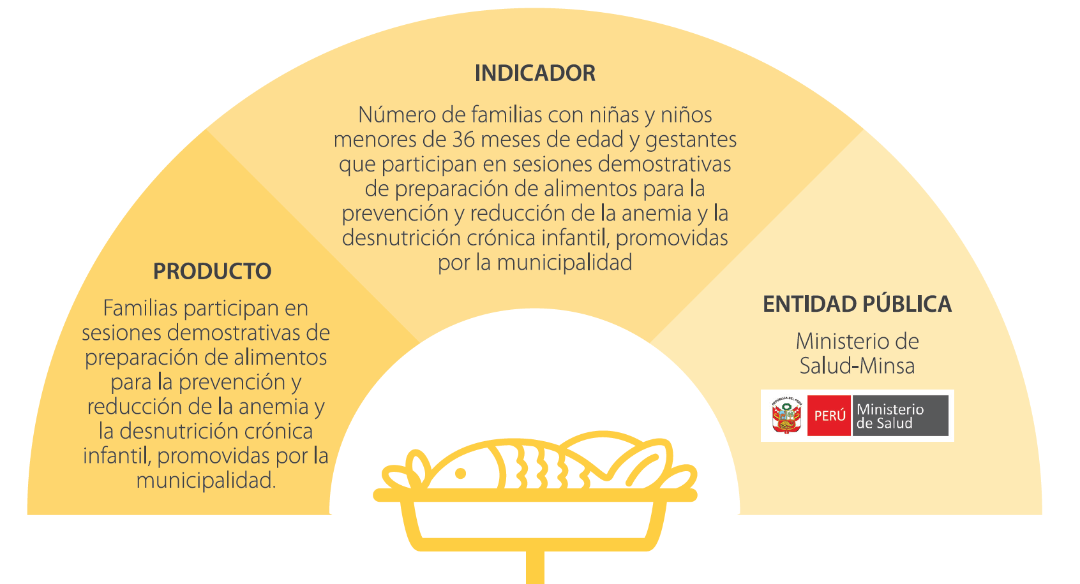
Lucha contra la anemia y dci

Slide 18
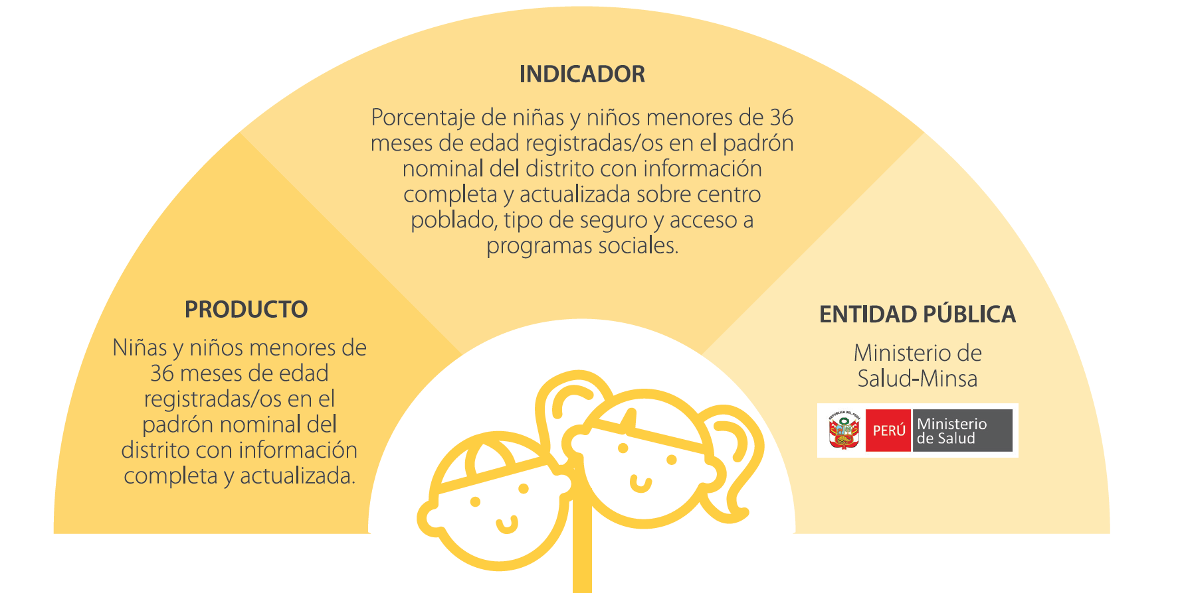
Padrón nominal actualizado

Slide 19
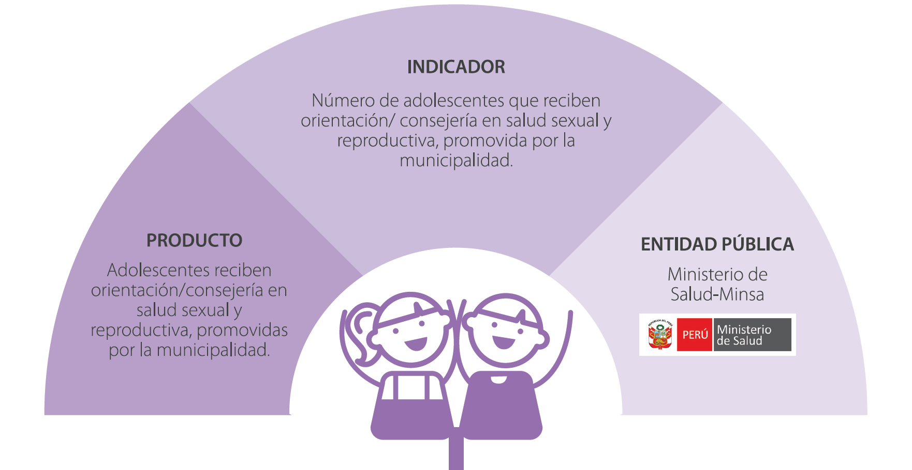
Prevención del embarazo adolescente

Slide 20
Proceso de gestión de la información

Slide 21
Proceso de Implementación
Inscripción
(30/12/17 – 19/03/18)
Implementación
(23/03/18 – 30/09/18)
Evaluación
(01/10/17 – 09/11/18)
Premiación
(Última semana de noviembre)
Fortalecimiento de Capacidades
Al cierre de inscripción, tenemos 630 municipalidades inscritas.
Seguimiento

Slide 22

PREMIO A LA BUENA PRÁCTICA
Descripción
El Premio a la Buena Práctica busca reconocer y difundir las soluciones, innovaciones y mejoras desarrolladas por las municipalidades en la gestión, producción y entrega de los servicios públicos en sus distritos, en el marco de la Política Nacional de Desarrollo e Inclusión Social.

Slide 23
Público Objetivo
DEPARTAMENTO | PREMIO A LA BUENA PRÁCTICA
Amazonas | 6
Ancash | 20
Apurímac | 33
Arequipa | 28
Ayacucho | 25
Cajamarca | 14
Cusco | 22
Huancavelica | 21
Huánuco | 20
Ica | 18
Junín | 33
La Libertad | 20
Lambayeque | 16
Lima Provincias | 24
Loreto | 11
Madre de Dios | 7
Moquegua | 14
Pasco | 10
Piura | 12
Puno | 12
San Martín | 23
Tacna | 17
Tumbes | 3
Ucayali | 6
TOTAL | 415
El Premio a las Buenas Prácticas esta dirigido a las 415 municipalidades ganadoras de las ediciones anteriores del Sello Municipal, de las cuales 167 sólo ganaron la 1ra edición, 89 sólo la 2da y 159 ambas ediciones.
De ellas, 382 municipalidades pertenecen a los quintiles 1 y 2 de pobreza nacional y regional según el Mapa de Pobreza 2013; mientras que 33 municipalidades a los quintiles 3, 4 y 5, pero se han considerado por ser ganadoras de las ediciones anteriores.

Slide 24
Categorías
Categoría | Temas priorizados
Nutrición y desarrollo infantil temprano | Acceso oportuno a la identidad de las niñas y los niños menores de 12 meses de edad.
 | Registro en el padrón nominal de las niñas y niños menores de 6 años de edad.
 | Prevención de la anemia y la desnutrición crónica infantil.
 | Implementación de espacios públicos de juego para niñas y niños de 0 a 5 años de edad.
 | Identificación de las niñas y niños de 0 a 5 años de edad de pueblos indígenas u originarios.
Desarrollo integral de la niñez y adolescencia | Generación de oportunidades para fortalecer la participación de niñas, niños y adolescentes en la comunidad.
Inclusión económica | Acceso al sistema financiero de población en situación de pobreza y vulnerabilidad.
 | Acceso al mercado local agropecuario de población en situación de pobreza y vulnerabilidad.
Protección de las personas adultas mayores | Identificación, registro y transmisión intergeneracional de saberes productivos.
Entorno y calidad de vida | Gestión de los servicios de agua y saneamiento.
 | Clasificación Socioeconómica oportuna de los hogares.
 | Identificación de las personas con discapacidad.
 | Institucionalización de la pertinencia cultural en la gestión municipal.

Slide 25
Criterios de evaluación y Puntaje
La calificación se hará utilizando un sistema de puntuación de cero (0) a cien (100), siendo cero (0) la calificación más baja y cien (100) la más alta.
Para que una postulación sea considerada como Buena Práctica, deberá alcanzar una calificación igual o mayor a setenta (70) puntos, según la evaluación realizada por la Comisión Técnica conformado por representantes del MIDIS y entidades públicas competentes en las temáticas de las Buenas Prácticas.
A fin de elegir las tres (3) Buenas Prácticas Destacables dentro de cada categoría, las cinco (5) Buenas Prácticas con los puntajes más altos de cada categoría serán evaluadas por un Jurado, conformado por personajes destacados del sector público, privado y de la sociedad civil vinculados a los temas priorizados.
Criterio | Descripción | Puntaje
Bienestar de la población | La buena práctica incrementa el acceso a los servicios públicos y la satisfacción de las personas. | 35 puntos
Creatividad e innovación | La buena práctica es una idea original o adaptada, no prevista inicialmente que mejora los procesos de la provisión de servicios públicos. | 20 puntos
Sostenibilidad | La buena práctica continúa siendo implementada actualmente, y está incluida en los documentos de gestión o en una norma interna de la municipalidad. | 25 puntos
Articulación | La buena práctica fortalece la coordinación con otras municipalidades (distritales o provinciales), Gobierno Regional, entidades públicas y/o alguna organización del sector privado y de la sociedad civil. | 10 puntos
Potencial de Replicabilidad | La buena práctica está siendo replicada por otras municipalidades o muestra su potencial, a través de la identificación de lecciones aprendidas y descripción del proceso de implementación. | 10 puntos
Puntaje Total |  | 100 puntos

Slide 26
Proceso de Implementación
Postulación
(30/12/17 – 20/07/18)
Evaluación
(06/08/18 – 31/10/18)
Premiación
(Última semana de noviembre)

Slide 27


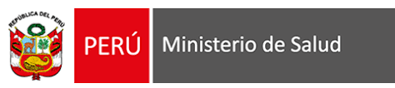










Gracias
sellomunicipal@midis.gob.pe www.midis.gob.pe/sellomunicipal

